Slide 1



LED CUBE IOT
BÁO CÁO MÙA HÈ XANH 2019
Bùi Phùng Hữu Đức 17520355
Phan Hữu Đạt 17520339
Hồ Chí Minh ,21/7/2019

Slide 2
2. Nội dung báo cáo
Tổng quan đề tài
Giải pháp
Thực Hiện
Kết quả
Q&A
Tài liệu tham khảo

Slide 3
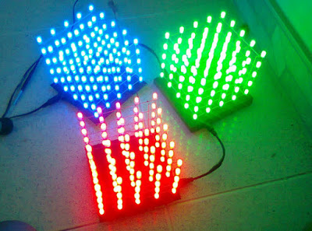
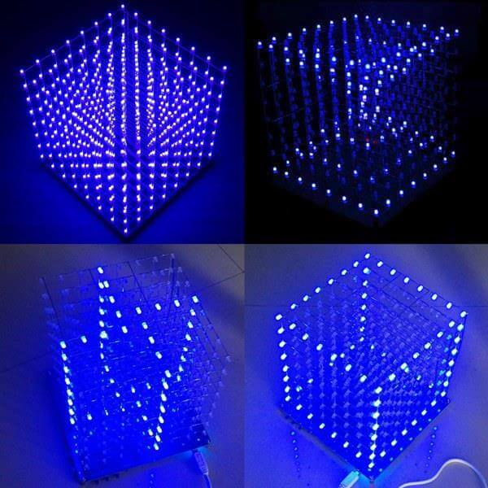
3. Giới thiệu tổng quan về đề tài
led cube là gì ??
Led cube để làm gì??
Ý tưởng & nguyên lý hoạt động ra sao
Có gì khác với phiên bản trước đó

Slide 4
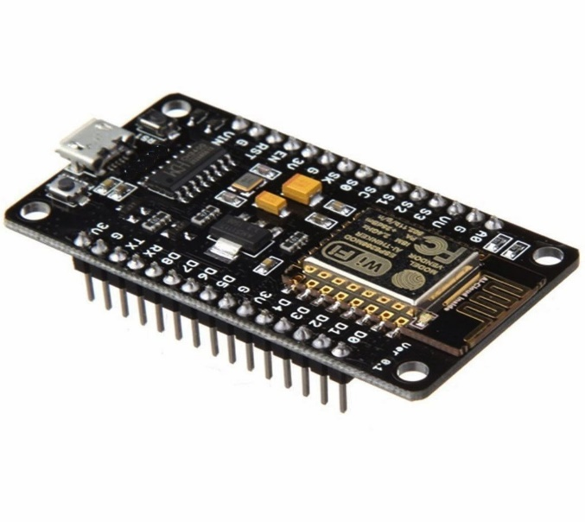
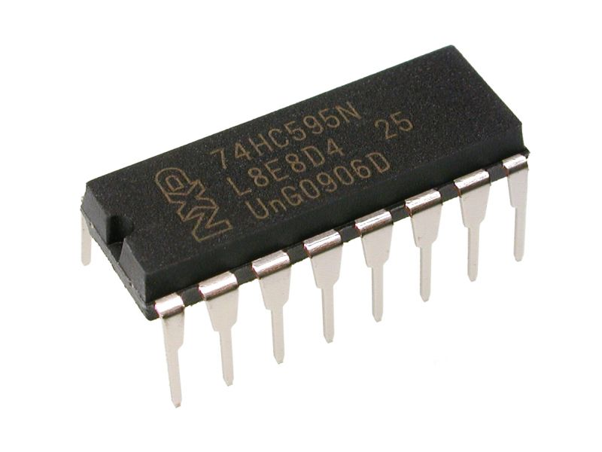
4. Giải pháp
Node MCU
74HC595
ESP8266 là một mạch vi điều khiển có thể giúp chúng ta điều khiển các thiết bị điện tử.Thêm vào đó nó được tích hợp wi-fi 2.4GHz có thể dùng cho lập trinh
74HC595 là IC ghi dịch 8 bits kết hợp chốt dữ liệu, đầu vào nối tiếp, đầu ra song song.

Slide 5
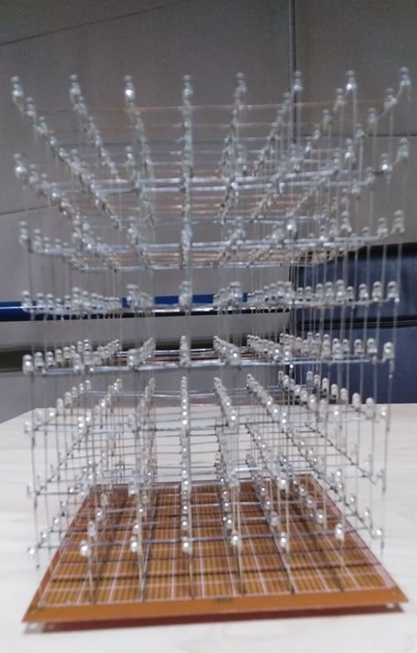
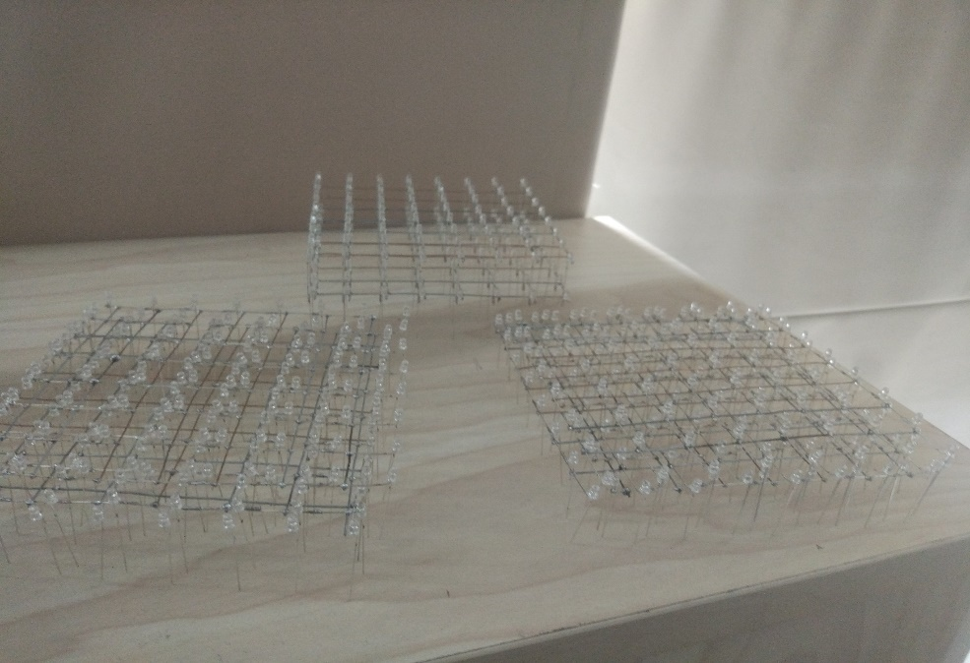
5. Thực hiện
-quá trình làm phần cứng:
Sau khi hàn led từng tầng
Và khi hoàn thành

Slide 6
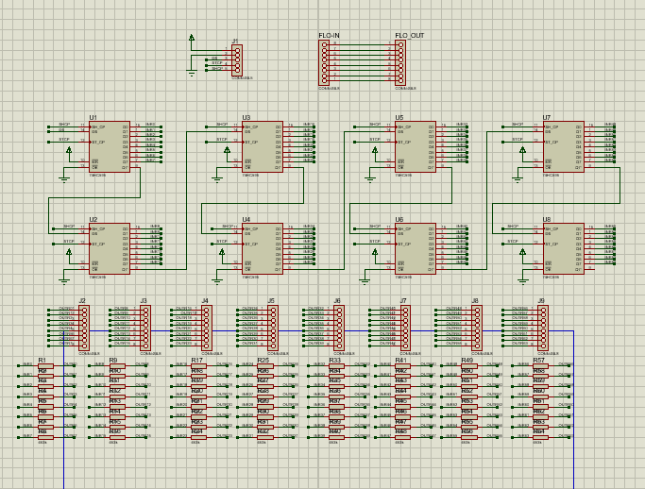
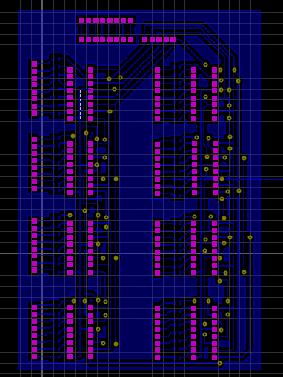
5.Thực hiện:
-sơ đồ schematic và PCB mạch trên:
Sơ đồ schematic
Sơ đồ PCB

Slide 7
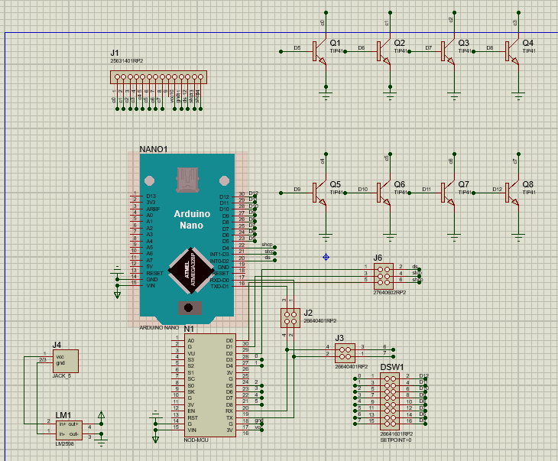
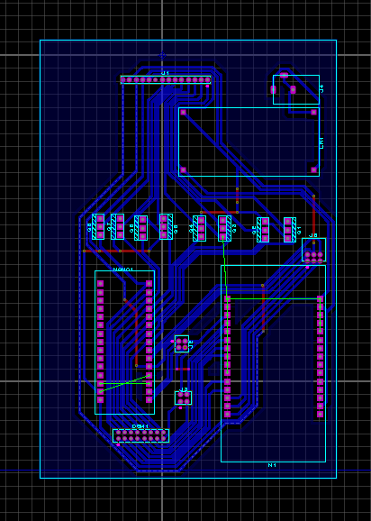
5.Thưc hiện:
-sơ đồ schematic và PCB mạch dưới:
Sơ đồ schematic
Sơ đồ PCB

Slide 8
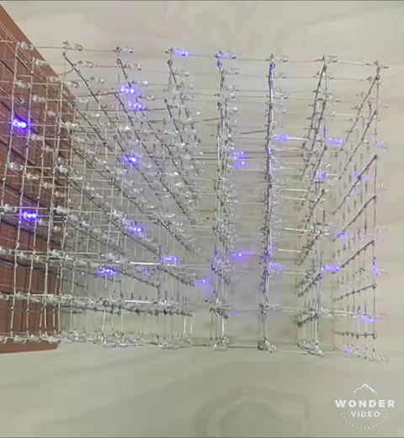
6.kết quả:
-Hoàn thành phần led cube cũng như điều khiển hiệu ứng:
Phần led cube hoàn thành

Slide 9
6. Kết quả
-Một số khó khăn trong quá trình làm sản phẩn:
+Do còn thiếu kĩ năng hàn nên gặp khá nhiều trở ngại cho việc hàn led.
+Gặp nhiều khó khăn trong gắn led lên trên mạch.
+Mạch còn nhiều thiếu sót.
+Giao tiếp server với mạch vẫn còn nhiều thiếu sót.
+Chưa kịp đóng gói sản phẩm
-Qua đó nhóm biết thêm nhiều kiến thức về giao tiếp với server, học tập làm việc nhóm và
Kĩ năng làm mạch

Slide 10
7.Tài liệu tham khảo:
-google.com
-youtube.com
-Arduino.vn
-tapit.vn

Slide 11


